Slide 1
Minőségfejlesztési pályázat magánszállásadóknak
Lajkó Ferenc, Hévízi Szobakiadók Szövetsége elnöke

Slide 2
Nagyon sok szeretettel köszöntök minden érdeklődőt!
Miért jött létre?
Kinek jó?
Hogyan működik?

Slide 3
A pályázat célja
A szálláshely szolgáltatási területen az
egyéb szálláshely-szolgáltatást végző
természetes személyek által üzemeltetett szálláshelyek
minőségi szolgáltatásainak fejlesztése és az
országos minőségbiztosítási rendszerhez való csatlakozásuk
elősegítése.

Slide 4
Az egyéb szálláshelyek minőségi fejlesztése a hazai és nemzetközi pályázati rendszerek keretein belül nem tudott megvalósulni, ezért szükséges egy helyi szintű támogatási rendszer.
A kapacitások nagy része még továbbra is kihasználatlan.
Az egyéb szálláshelyek forgalmának növelése minőségi fejlesztések nélkül elképzelhetetlen.

Slide 5
A pályázat célja, hogy hozzájáruljon
Az egyéb szálláshelyek forgalmának növeléséhez
A városi adóbevételek növekedéséhez (az idegenforgalmi adó és annak állami kiegészítéséből (+1 Ft) származó bevétel)
Az önfoglalkoztatásban résztvevő lakosok számának a növeléséhez
A minőségi turizmus fejlesztéséhez

Slide 6
Hogyan és mikor jött létre?
Ötlet: Hévízi Szobakiadók Szövetsége 2015. március 26.
Megvalósítás, kidolgozás:
Hévíz Város Önkormányzat: Papp Gábor Polgármester, Dr. Tüske Róbert Jegyző, Hatósági Osztály
Hévíz TDM Egyesület, Horváth Orsolya elnök
HSZSZ.
Köszönet a kiváló közös munkáért!
Első pályázati év 2016.

Slide 7
Kinek és miért jó ez a pályázati rendszer?
Szállásadónak
Városnak
Vendégnek

Slide 8
Szállásadónak
Tudja, hogy a beszedett IFA felének megfelelő összeget majd fejlesztésre fordíthatja, tehát nem érdemes kockáztatnia a vendégkönyv nem megfelelő vezetésével (Vendégek nem beírásával, tartózkodási idő lerövidítésével)
Több vendég, nagyobb árbevétel
Minőségi javulás által áremelés lehetősége
Előre tervezhető beruházások
A szállásadással foglalkozók érzik, hogy fontosak a városnak és nem csak kötelezettségeik vannak, hanem kapnak is valamit

Slide 9
Városnak
Növekvő vendégszám
IFA bevétel emelkedik
Minőségi magánszálláshelyek a településen
Minőség marketing kommunikációja

Slide 10
Vendégnek
Magasabb minőségű szolgáltatást kap
A szállásadó a vendégek véleménye alapján célzott fejlesztéseket tud végrehajtani
A visszatérő vendég igényli és szereti a szálláshelye pozitív változását

Slide 11
Cél: Minőségi és ellenőrzött szálláshelyek

Slide 12
Ki pályázhat?
legalább egy éve a városban nyilvántartott egyéb szálláshely-szolgáltató
adószámmal rendelkező magányszemély, aki a tulajdonos, tulajdonostárs vagy egyenes ági haszonélvező jogcím alapján üzemeltet szálláshelyet,
aki a szálláshely-szolgáltatási tevékenységet a hatályos jogi és adóügyi keretek között szabályosan folytatja és a Város Önkormányzatával szemben lejárt adótartozása nem áll fenn.
akinél az idegenforgalmi adó ellenőrzése során a pályázat benyújtását megelőző egy évben hiányosságot nem tártak fel

Slide 13
További pályázati feltételek
személyenként egy pályázat nyújtható be évente
kettő sikeres pályázatot követően ugyanazon magánszemély harmadik alkalommal abban az esetben nyújthat be érvényes pályázatot, amennyiben:
a) Már csatlakozott a "Nemzeti Tanúsító Védjegy" rendszerhez, vagyis szálláshelyének van koronás minősítése.
b) Igazolni tudja csatlakozását a "Nemzeti Tanúsító Védjegy" rendszerhez a minősítési díj befizetésének igazolásával
(Információ, jelentkezés: www.maganszallasadok.hu)

Slide 14
"Nemzeti Tanúsító Védjegy"

Slide 15
Marketing előnyök
A 2018 évi minőségfejlesztési pályázat ünnepélyes aláírására került sor 2017. november 16.-án a Hévízi Városházán. Ugyanitt, ugyanekkor az ezt megelőzően minősített 6 hévízi szállás is megkapta a Minőségi Tanúsítványát, ezáltal városunkban lett a legtöbb koronás minősítéssel rendelkező magánszállás. A rendezvényen Papp Gábor, Hévíz Város Polgármestere, Horváth Orsolya, a Hévíz TDM Egyesület elnöke, Dr. Mörk László, a MOSZ elnöke és a Hévízi Szobakiadók Szövetsége elnöke vett részt, természetesen a sajtó is jelen volt és rengeteg tudósítás látott ezután napvilágot.

Slide 16
Kép az ünnepélyes védjegy átadó ünnepségről

Slide 17
A támogatás mértéke
Maximum 50.000,-Ft, azaz ötvenezer forint vissza nem térítendő támogatásra pályázhat az a magánszemély, aki 100.000,-Ft-ig, azaz egyszázezer forintig terjedő idegenforgalmi adót szedett be. Minimum 20.000 Ft / szoba / év beszedett IFA.
A pályázó által beszedett idegenforgalmi adó 50%-ig terjedő összegre – felső korlát nélkül – pályázhat az a magánszemély, aki 100.000,-Ft-ot, azaz egyszázezer forintot meghaladó összegű idegenforgalmi adót szedett be.

Slide 18
A beszedett idegenforgalmi adó összegét a pályázat benyújtását megelőző lezárt év idegenforgalmi adó bevallásának másolatával és annak befizetésével igazolja a szállásadó.
A támogatás utófinanszírozásos, a megvalósított fejlesztések szabályos elszámolását követően téríti meg a kedvezményezettnek a támogatási összeget.
Támogatási intenzitás: 100%

Slide 19
Támogatható tevékenységek, beszerzések: 1. Koronás minősítés díja
Nemzeti Tanúsító Védjegy megszerzése

Slide 20
2. Eszköz beszerzés
a.) Kerti bútorok és tartozékai, kültéri játékok (PL. hinta, homokozó, lengőteke,
pingpongasztal, darts, rexasztal, biliárd, csocsóasztal, stb.)
b.) Légkondicionálás, páramentesítő gép, ventilátor beszerzése
c.) Kerékpárok, közlekedési eszközök a vendégek részére
d.) Családbarát eszközök beszerzése (Pl. bébi- és gyerekbútorok, játékok)
e.) Szoba, apartman felszereltségének fejlesztése (Pl. tv, széf, hajszárító, vasaló, vasalódeszka, stb.)

Slide 21
f.) Konyhai kisgépek (Pl. Kenyérpirító, mikrohullámú sütő, kávéfőző vízforraló, tojásfőző,
stb.)
g.) Alvásminőség javítása (Pl. ortopéd matrac, matracok, védőhuzat)
h.) Bútorvásárlás, felújítás
i.) Világítástechnika fejlesztés
j.) Olvasósarok, olvasószoba kialakítása (Könyvek, bútorok)

Slide 22
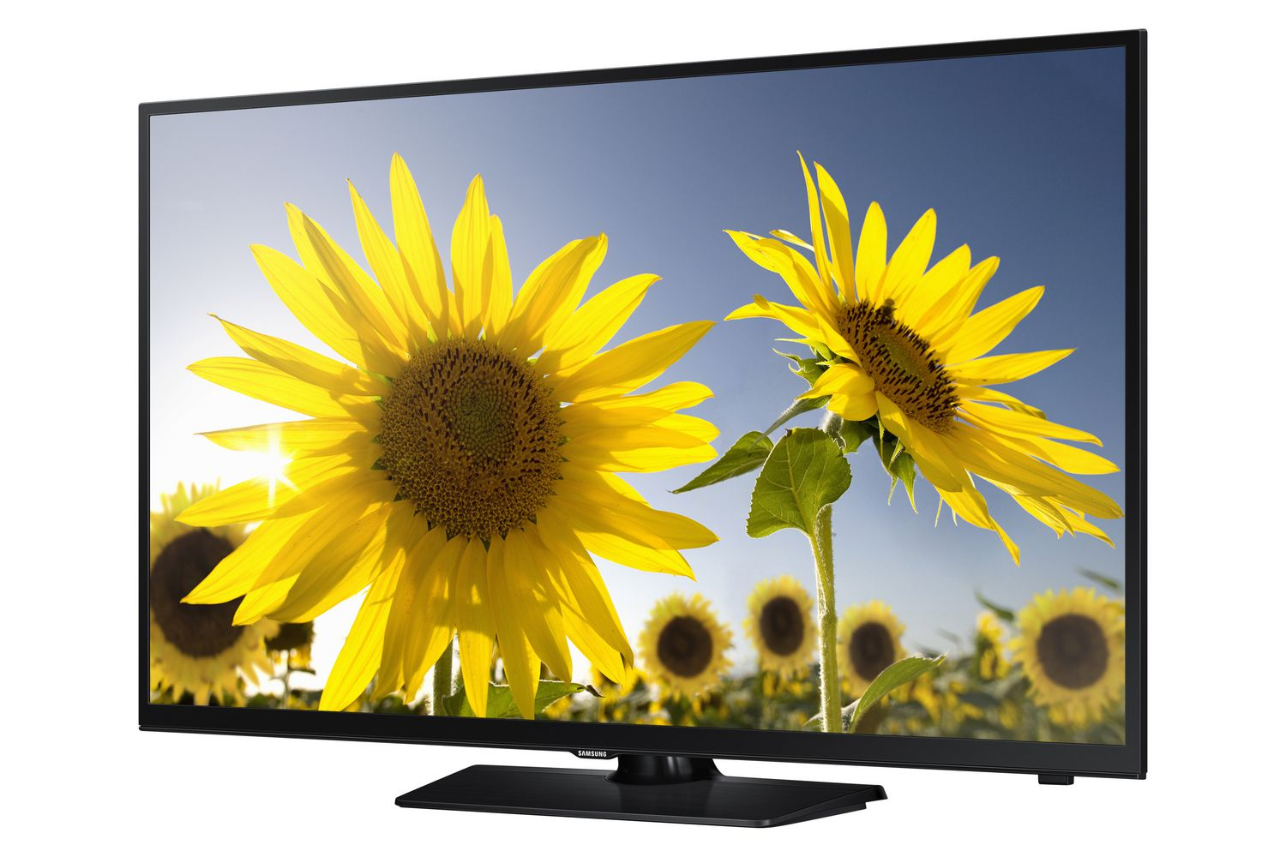

Slide 23
Felújítás, építés
a.) Kertfejlesztés
b.) Parkoló kiépítés
c.) Épület felújítása
d.) Zajvédő nyílászárók beépítése
e.) Fűtés, melegvíz ellátás korszerűsítése
f.) Mosási lehetőség kialakítása, mosókonyha
g.) Akadálymentesítés
h.) Internet elérhetőség (wi-fi) kiépítése
i.) Saját webhely korszerűsítése
j.) Wellness fejlesztések (Pl. medence, jacuzzi, szauna, infraszauna, gőzkamra, stb.)
k.) Szolárium, sószoba
l.) Külön dohányzóhelyiség

Slide 24
Hogyan működik?
Az Önkormányzat rendeletet alkot, pénzt különít el, majd pályázatot hirdet a természetes személy egyéb szálláshely-szolgáltatók minőségfejlesztési felhalmozási támogatási eljárás lebonyolítására
A pályázat lebonyolítását elnyert szervezet kiírja a pályázatot
A lebonyolítás során odaítéli a támogatást, szerződéseket köt, ellenőrzi a megvalósítást, elszámol a nyertes pályázókkal és végül az Önkormányzat felé

Slide 25
Végül, de nem utolsó sorban:
Köszönöm szépen a kitartó figyelmüket!
Nagyon szívesen válaszolok kérdéseikre!

